Slide 1
財團法人技專校院入學測驗中心基金會
109年7月

Slide 2
統測的素養導向評量
1.技專校院入學選才
2.技高學生學習成就檢核
1.以課綱訂定之學習內容為基礎
2.試題取材朝向實務、多元
3.試題設計系統化
4.重視學科知識及應用統整能力
評量目的
評量方式
評量設計
紙筆測驗(選擇題及非選擇題)

Slide 3
多元閱讀
探究思考
因應108課綱命題方向-共同科
共同科在近幾年的試題中已有素養導向試題，除原有題型外，將逐年研擬新題型。
國文科朝向部分考題內容以產業或職場背景，評量閱讀及邏輯等應用、延伸思考的能力。
英文科朝向部分考題整合所學且應用於生活的能力，以閱讀、寫作能力為核心
數學科朝向部分考題以所學內容轉化為實踐性的知識，將重要概念或原理與生活經驗結合
研發之新題型將持續透過樣本蒐集，進行分析評估是否納入正式考試

Slide 4
實務導向
探究統整
因應108課綱命題方向-專業科目
以歷年專業科目試題中已包含之素養導向為基礎，繼續研發新試題。
專業科目包含學科知識與實習實作課程，部分試題整合理論與實務
偏向學科知識科目：由「統整能力及探究思考」方向發展試題，主要評量專業科目之基本知識的統整及延伸思考的能力
偏向實作相關科目：由「實務導向及應用發展」方向發展試題，評量實際操作以及運用的能力。
試題設計包含跨領域/科目之連結，掌握學科主體性，達到系統化評量的效用。
研發之新題型將持續透過樣本蒐集，進行分析評估是否納入正式考試

Slide 5
統測國文科素養試題示例.1
由A情境學習到的知識，解決B情境的問題
螺絲螺帽有多重要？一輛自行車大概需要50顆，一輛轎車大概需要2000顆，一架波音767飛機大概需要1800000顆。螺絲堪稱「工業之米」，家具的木螺絲、馬桶水箱的塑膠螺絲、鐵軌螺絲、電力螺絲……，種類千變萬化，專業分工的程度遠超乎想像，例如臺北101大樓使用的建築扭力控制螺絲，就是鋼結構中不可或缺的扣件。
臺灣2017年的螺絲出口值高達43億美金，是全球第二大出口國。高雄岡山、路竹一帶有著全球最密集的螺絲產業聚落，從成型、熱處理、電鍍、包裝到運輸出口一氣呵成，上、中、下游構成完整體系，客戶來到這20多公里的螺絲窟，就有辦法一次滿足。在其他國家，一旦模具或機臺需要微調，總要等上幾天甚至數週，但經這裡的老師傅判斷，一兩小時就能完成。1960年代，臺灣只有「春雨」一家螺絲工廠，故業界約有六成人力從春雨開枝散葉，雖然各廠專業不同，但彼此交流技術，形成魚幫水、水幫魚的默契，讓岡山出品的螺絲深受國際肯定。
始於二次世界大戰結束後的螺絲產業，在鄰近國家提供低廉土地與勞動成本的衝擊下，產線智慧化與產品高值化將是下一階段的發展方向，許多廠商也開始轉型。有的專注於車用扣件，打入特斯拉、福斯等知名品牌供應鏈；有的跨足人工牙根市場，在醫療螺絲上表現傑出；有的則運用優異的金屬粉末射出成型技術，研發人工腕掌關節、頸椎骨板等醫療器材。
「以前賣螺絲是論斤賣，現在賣人工牙根是論根賣。」黑手公司和白色巨塔的結合，將朝「醫療器材矽谷」邁進。(改寫自《經貿透視》雙周刊，〈螺絲螺帽產業聚落放眼全球再起風華〉)

Slide 6
統測國文科素養試題示例.2
1.依據上文，下列何者不是臺灣螺絲產業的特徵？
日治時期肇興，歷史悠久*
人才優質資深，反應迅速
(C) 工廠匯聚成系，方便採購
(D) 各廠術業專攻，彼此交流
2.下列關於上文寫作方式的敘述，何者正確？
(A) 以「50」、「2000」、「1800000」強調螺絲種類繁多
(B) 以「臺北101大樓」比喻臺灣螺絲產量居世界之冠
(C) 以「春雨」為例說明臺灣螺絲工廠如何積極投入轉型
(D) 以「論斤賣」到「論根賣」凸顯螺絲產品高階化的價值*
3.上文若增加右表來輔助說明，下列何者最能直接而切當的敘述「表中的訊息」？
(A) 受國際原物料價格波動影響，2016年的產值一度滑落低點
(B) 外銷量到2018年再創新高，晉升為全球最大的螺絲出口國
(C) 五年來產量年年擴增，至2018年已超過一千四百六十億顆
(D) 產業以出口為導向，外銷值一向在生產值中佔相當高的比重*
核心素養對應 | 國V-U-C3 順應時代脈動，立足本土，放眼全球，具備國際視野
學習表現 | 5-V-2能認識文章的各種表述方式
學習內容 | Bc-V-2客觀資料的輔助
說明 | 本文為說明類型文本，內容敘述臺灣螺絲產業發展，符合技職情境。 第3題透過表格資訊，評量學生配合文章解讀圖表的跨領域能力，作答時需對照文章及表格訊息進行推論。

Slide 7
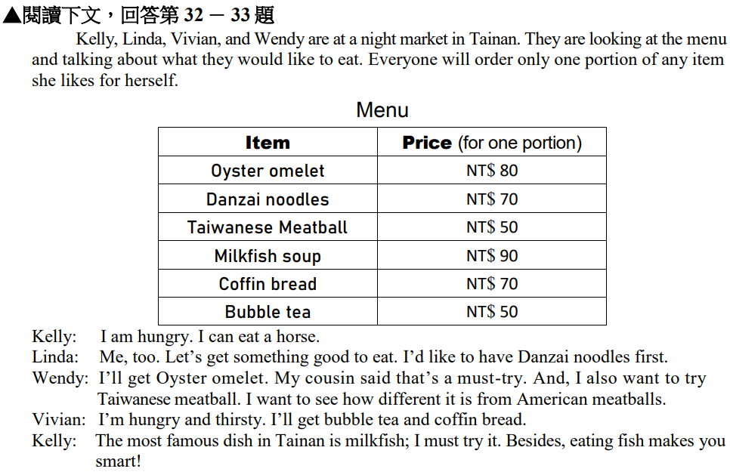
統測英文科素養試題示例
核心素養對應 | 英V-U-A2 具備系統性思考能力，善用各種策略，提升英語文學習效率與品質，應用所學解決問題。
學習表現 | 3-V-9能利用字詞結構、上下文意、句型結構及篇章組織推測字詞意義或句子內容。
學習內容 | Ae-V-2常見的圖表 D-V-2 不同訊息關係的釐清
說明 | 以臺灣夜市文化為背景，貼近學生日常生活，融合常見夜市小吃名詞，以深入淺出的方式測驗學生能透過對話及價目表中找出所需答題資訊。
32. What is Kelly going to order?
 | (A) A horse | (B) Bubble tea | (C) Coffin bread | (D) Milkfish soup*
33. According to the menu and the conversation, who will have to pay the most if everyone orders only one portion of each item she wants to eat?
 | (A) Kelly | (B) Linda | (C) Vivian | (D) Wendy*

Slide 8
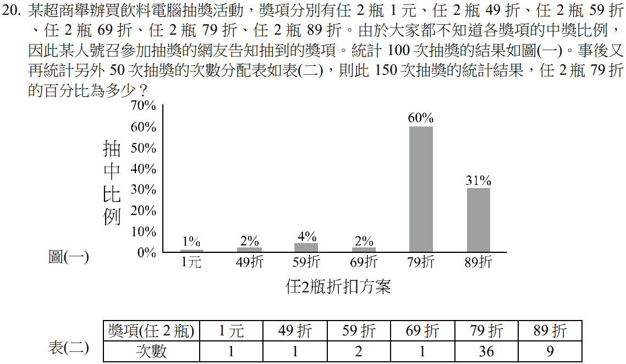
統測數學科素養試題示例
核心素養對應 | 數V-U-A3 具備轉化真實情境的問題為數學問題的能力，探索、擬定與執行解題計畫，並從多元、彈性與創新的角度，因應新的情境或問題。
學習表現 | 1-V-4連結與應用：能夠連結並應用數學的概念、程序或方法到日常生活或專業學科情境。
學習內容 | 統計
說明 | 將統計的概念結合在生活中超商買飲料送折扣的抽獎活動。 評量學生將生活中蒐集到的資訊與問題轉換為數學問題的能力，並藉由統計的方法得到解答。
36%
48%
60%
64%

Slide 9
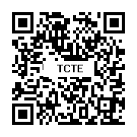
感謝聆聽 敬請指教
有關統測共同科目及專業科目等各考科研發之示例與說明等相關詳細資訊，請至財團法人技專校院入學測驗中心之「108課綱命題精進」網頁檢閱。
https://www.tcte.edu.tw/download/111/

